Slide 1


Projet de Fin d’Etudes Smart AgriTech
RÉALISÉ PAR :
Younes M’kaddam
Laila Ait Moussa
ENCADRÉ PAR :
Pr. Cherkaoui Leghris
Mr. Youssef Nourlaine

Slide 2
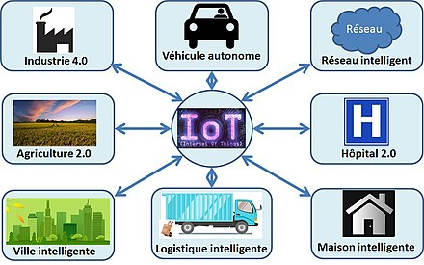
Introduction Générale

Slide 3
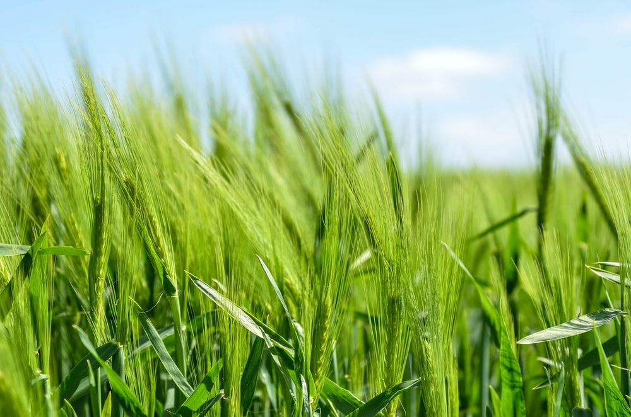
Plan
01
Contexte Général du Projet
02
Etude Préliminaire
03
Analyse et Conception
04
Outils Techniques
05
Réalisation
06
Conclusion et perspectives

Slide 4
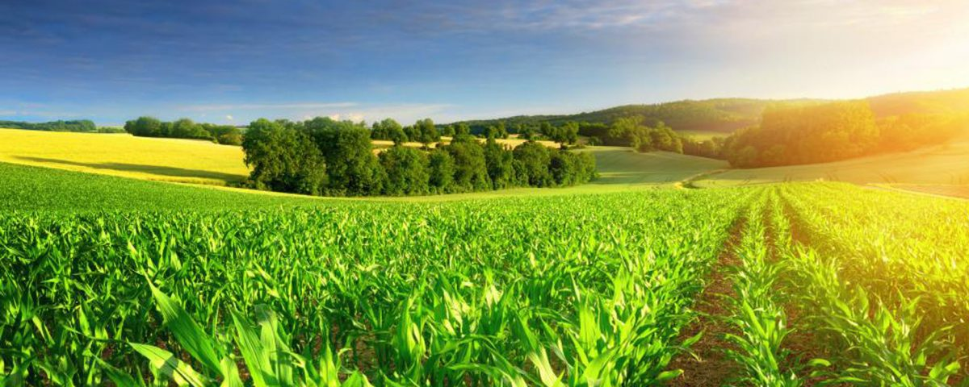
Context Général du Projet

Slide 5

Organisme d’acceuil
service agronomique automatisé.
solutions matérielles et logicielles intelligentes d’IoT.
collecte et analyse des données.
processus de prise de décision.
une meilleure efficacité.
des choix plus intelligents.

Slide 6
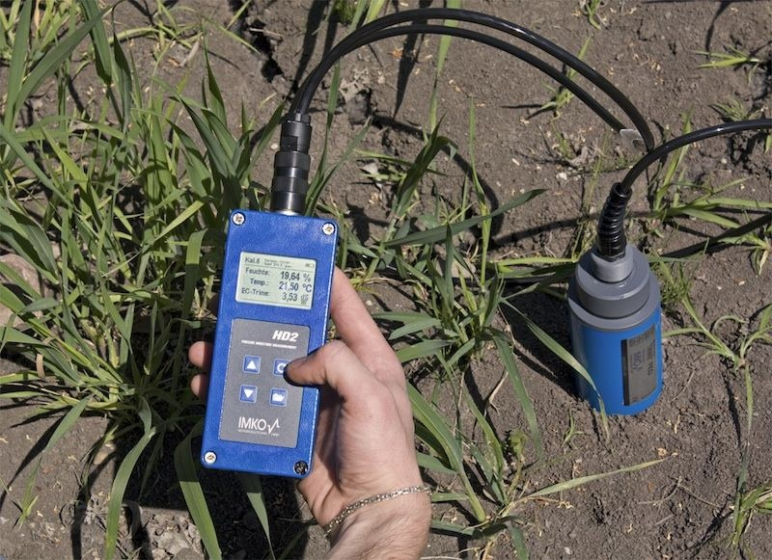
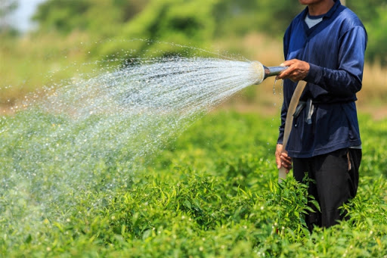
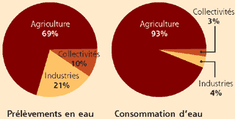
Etude de l’existant
Se déplacer pour consulter l’état du sol.
Arrosage manuelle et d’une manière aléatoire.
L’agriculture est le plus gros consommateur de l’eau dans le monde.

Slide 7
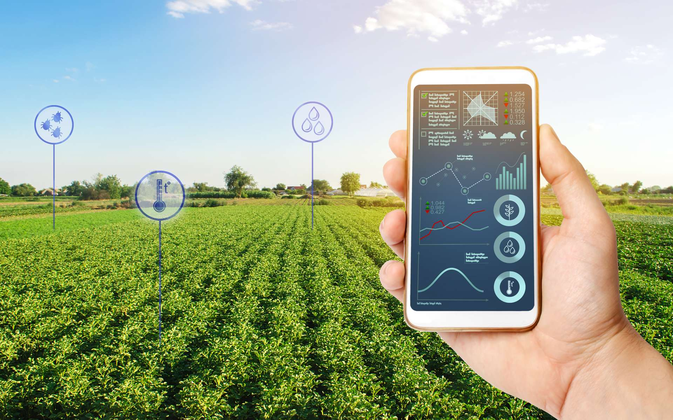
Solution proposée
Application mobile qui permet de :
suivre l’ état du sol.
Contrôler et automatiser l’irrigation.
Les avantages :
Faciliter la tache.
Augmenter le rendement.
Préserver de l’eau.

Slide 8
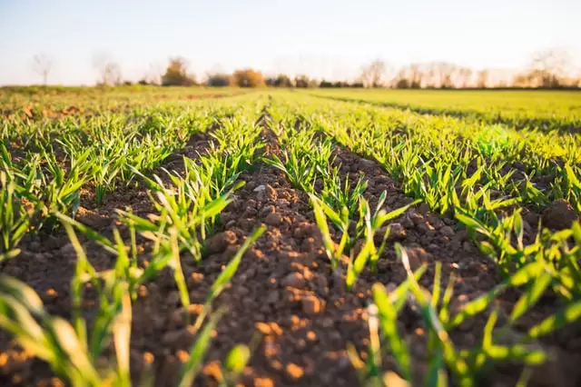
Etude Préliminaire

Slide 9



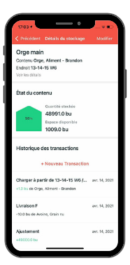
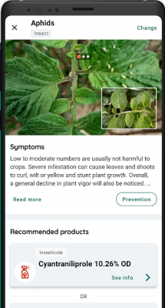
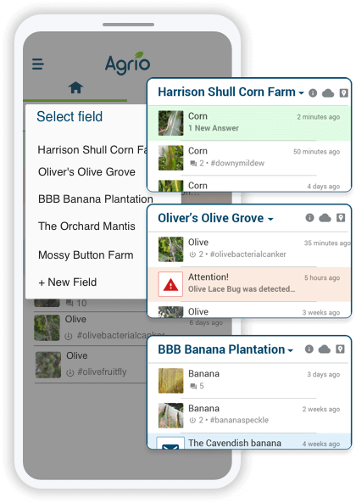
Etude comparative de l’éxistant :

Slide 10
Cahier des Charges: Besoins Fonctionnels
Consultation des informations sur l’agriculture
Gestion des comptes
Visualisation des statistiques
Gestion du ventilateur
Consultation de l’état du sol
Gestion d’irrigation
Alerte en cas de problème
9

Slide 11
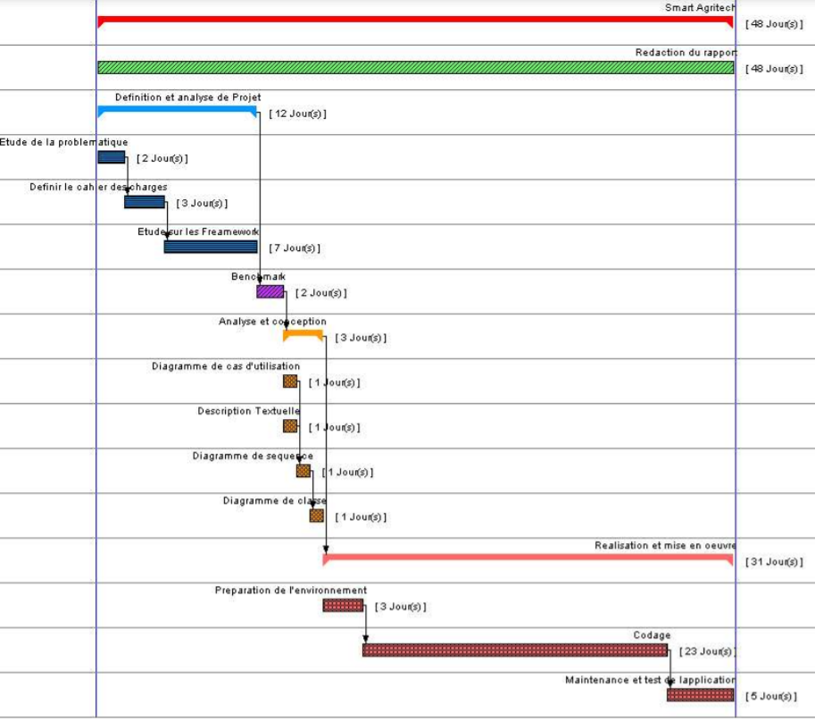
Planification : Diagramme de Gantt
11

Slide 12
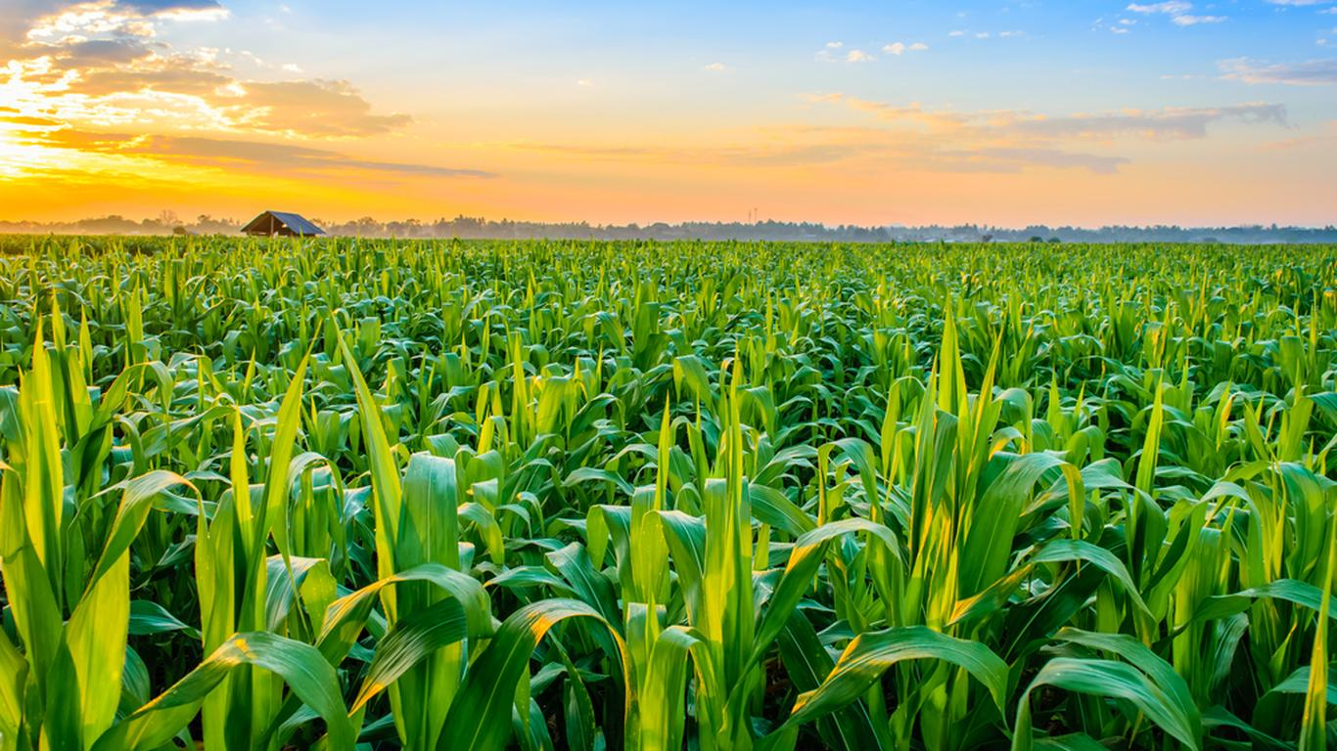
Analyse et Conception

Slide 13
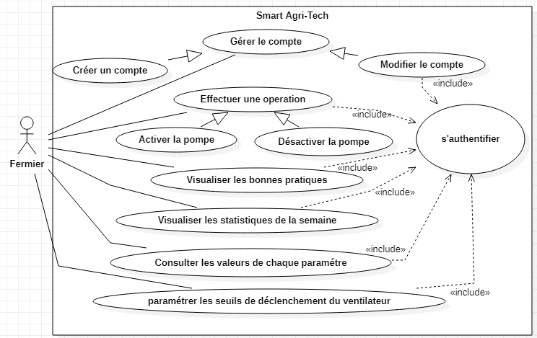
Diagramme des cas d’utilisation
13

Slide 14
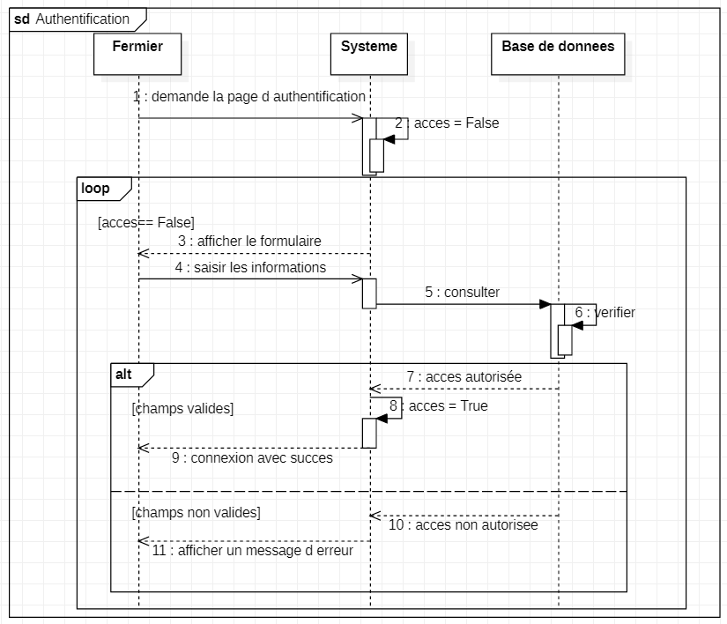
Diagramme de séquence: « Authentification »
14

Slide 15
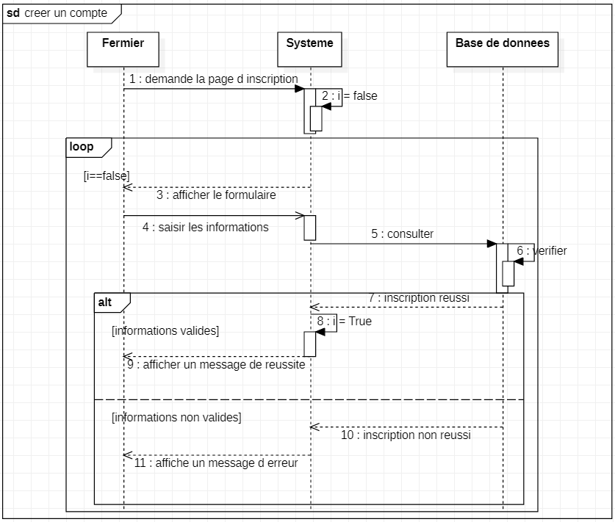
Diagramme de séquence: « Créer un compte »
15

Slide 16
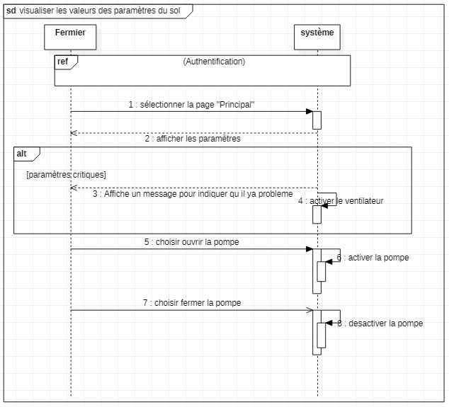
Diagramme de séquence: « Visualiser les paramètres »
16

Slide 17
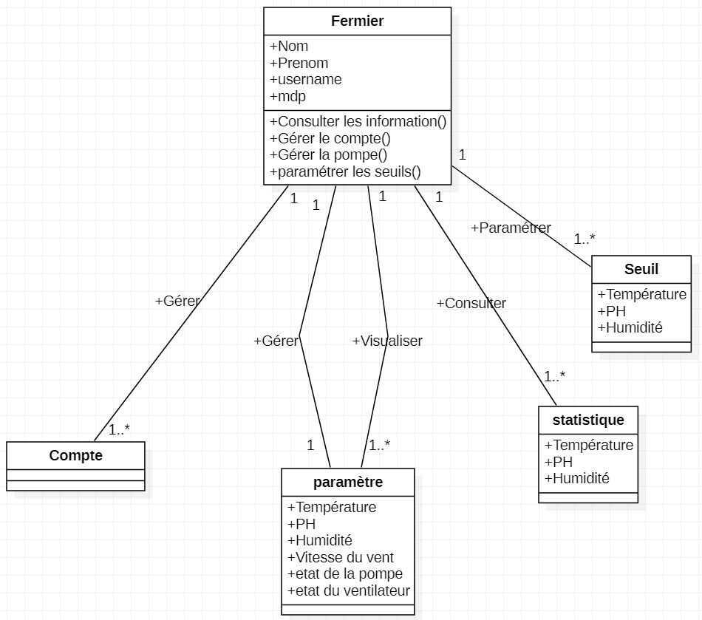
Diagramme de classe
17

Slide 18
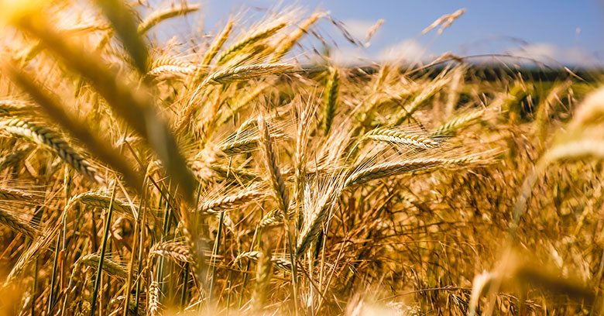
Outils Techniques

Slide 19
Développement: Architecture de travail
Front-end
React native
React navigation
Base de données
MySQL
PHP
Node js
Back-end
19

Slide 20



Développement: Environnement de développement
XAMPP
Visual Studio Code
Expo
20

Slide 21



Développement: Langages utilisés
UML
JavaScript
21
Python

Slide 22
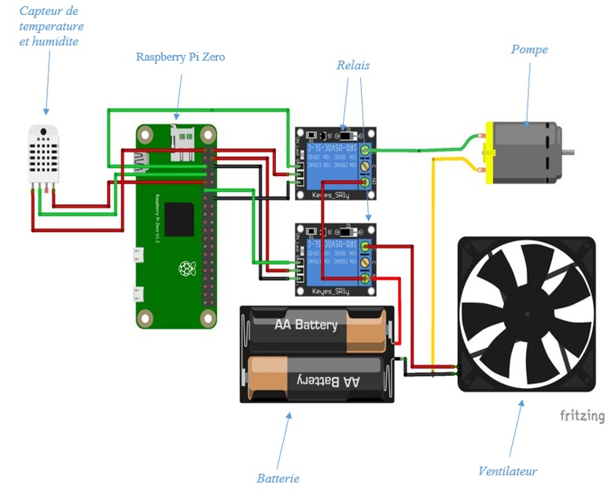
Simulation :
22

Slide 23
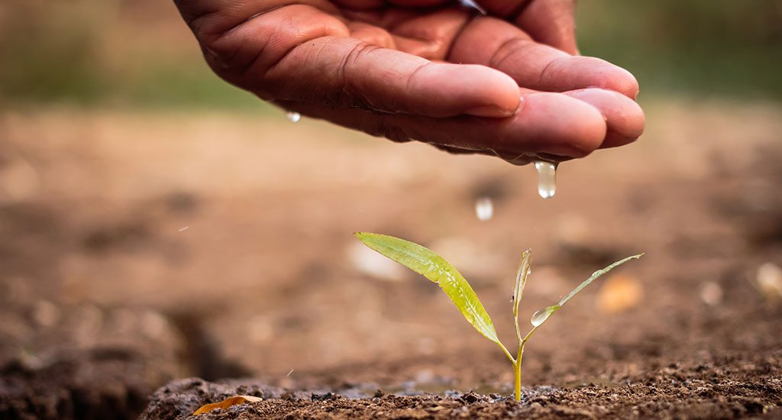
Réalisation

Slide 24
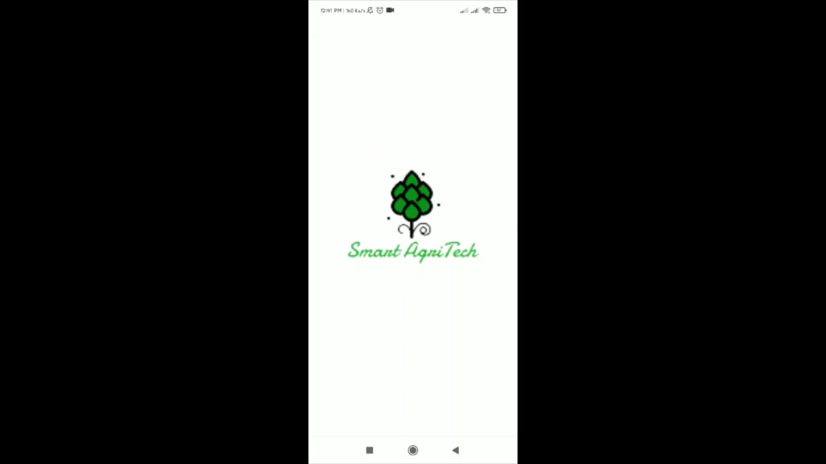

Slide 25
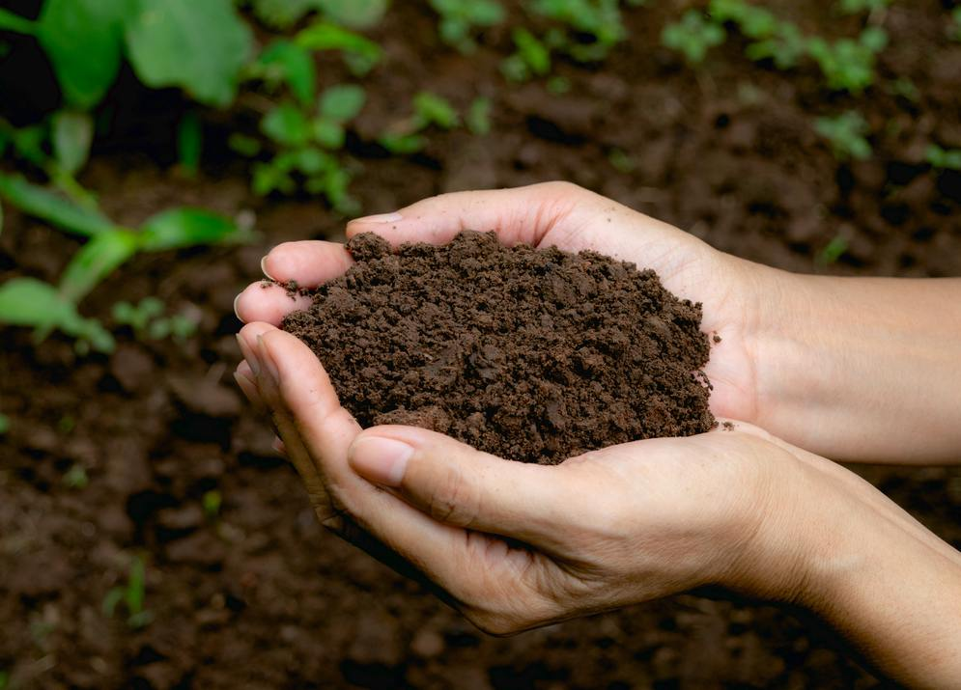
Conclusion Prespectives

Slide 26
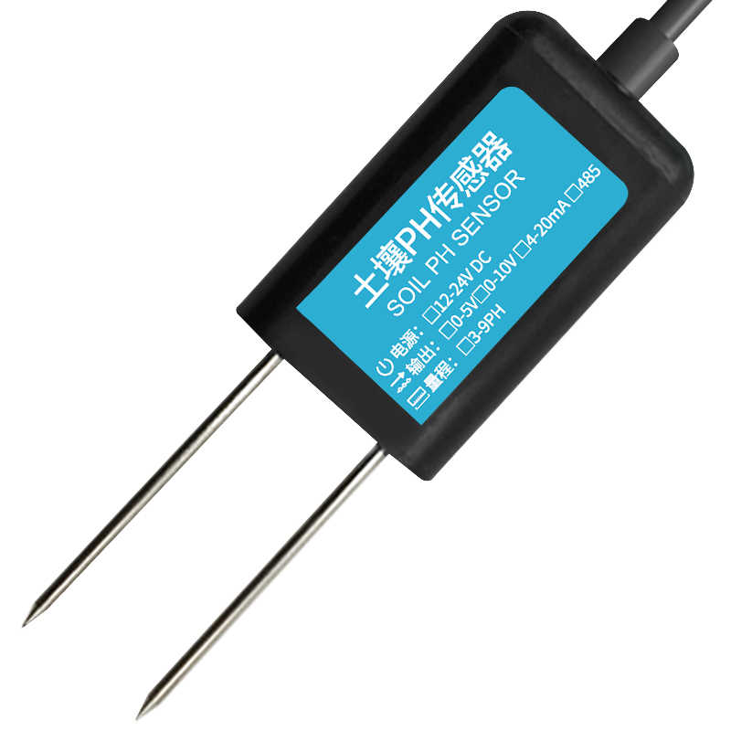
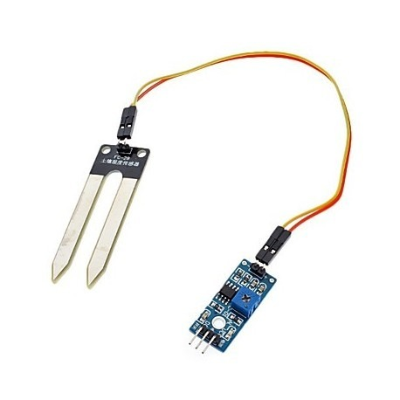
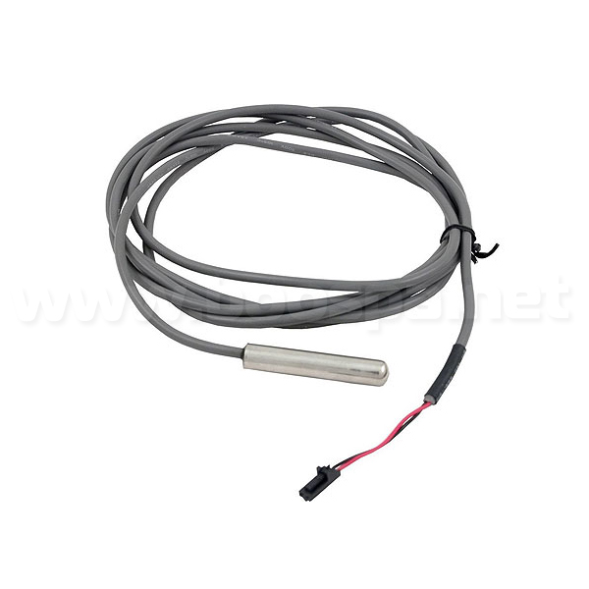
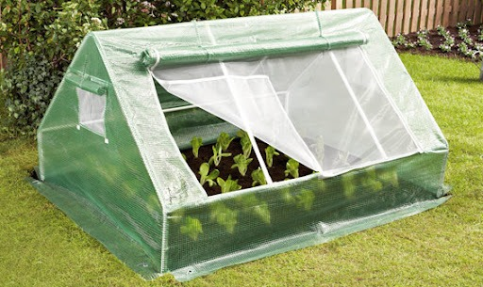
travail en équipe;
nouvelles technologies;
domaine de l'IoT;

Slide 27
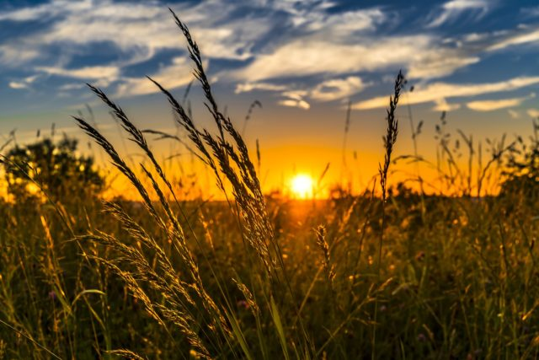
Merci pour votre attention

